Slide 1
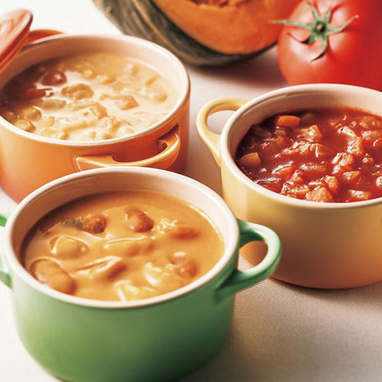
【提案書】
フォレシピ もぐもぐお野菜スープセット ※税率8％
特徴
国産かぼちゃの甘みといんげんまめの食感が絶妙なかぼちゃチャウダー、国産とうもろこしと野菜を使ったコーンチャウダー、国産トマトと野菜を使用したトマトチャウダーの3種類が揃っています。
納期
納期スペース
仕様
注意事項：賞味期間：360日間(常温)
備考：<セット内容> かぼちゃのチャウダー・コーンのチャウダー・トマトのチャウダー各160g×各1 ※ゆうパケットでのポスト投函となります。
お見積
お見積りスペース

